Slide 1
SouthSoft远程视频面试平台考生操作说明
南京南软科技有限公司
www.yjszsms.com

Slide 2
1
远程面试环境、设备准备
1
电脑
普通电脑即可
2
浏览器
面试设备
系统支持Chrome浏览器，如果没有下载，请先下载安装 https://www.google.cn/intl/zh-CN/chrome/
外设
3
摄像头、麦克风、声音设备（音箱、耳机），普通笔记本电脑设备即可。
注意事项：
系统支持手机访问，但手机受到视频效果、网络稳定性等因素影响，可能会影响到面试过程和结果，不建议使用。考生尽量使用电脑和网络进行面试。具体的手机访问方式，见最后一页。
在访问网络时，尽量不要使用人多、拥挤的无线网络，以保证面试效果。
4
网络
系统使用带宽在1M以内，普通的网络基本上可以支持。

Slide 3
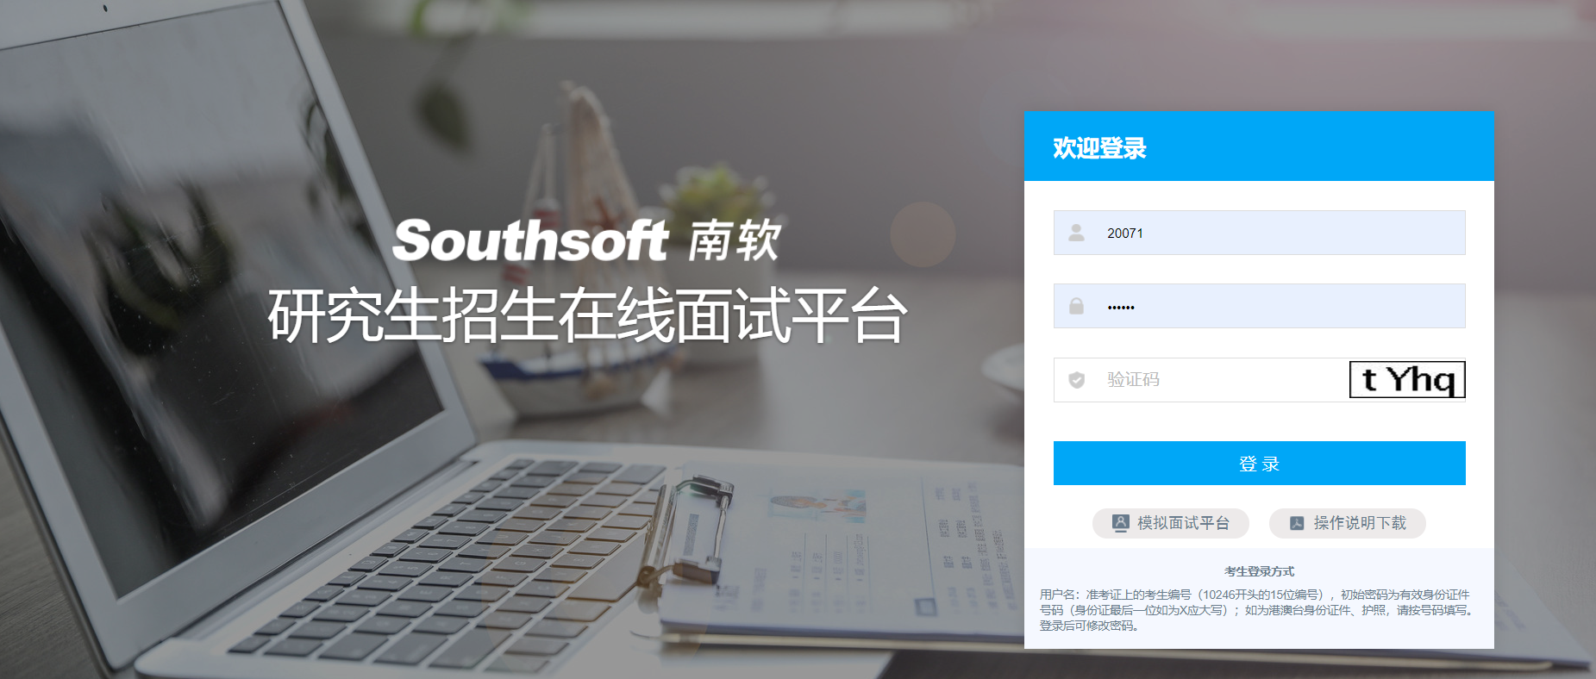
2
登录远程面试系统
登录网址：https://www.yjszsms.com/（以学校短信通知的为准）
帐号： 考生的考生号
密码：在面试通知短信里
如果忘记密码，可与院系管理员联系，要求重新发送密码短信。

Slide 4
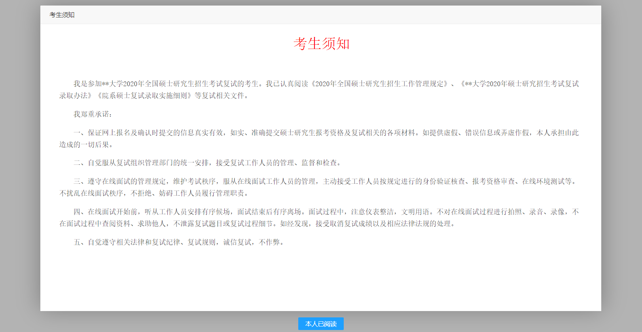
3
阅读须知
考生第一次登录面试系统时，系统自动弹出考生须知，考生必须仔细阅读须知，10秒钟后会显示“本人已阅读”按钮，
点击后系统会自动出现考生承诺书， 10秒钟后会显示“本人已阅读”
阅读完成后，点击【已阅读】按钮，进入下一页。

Slide 5
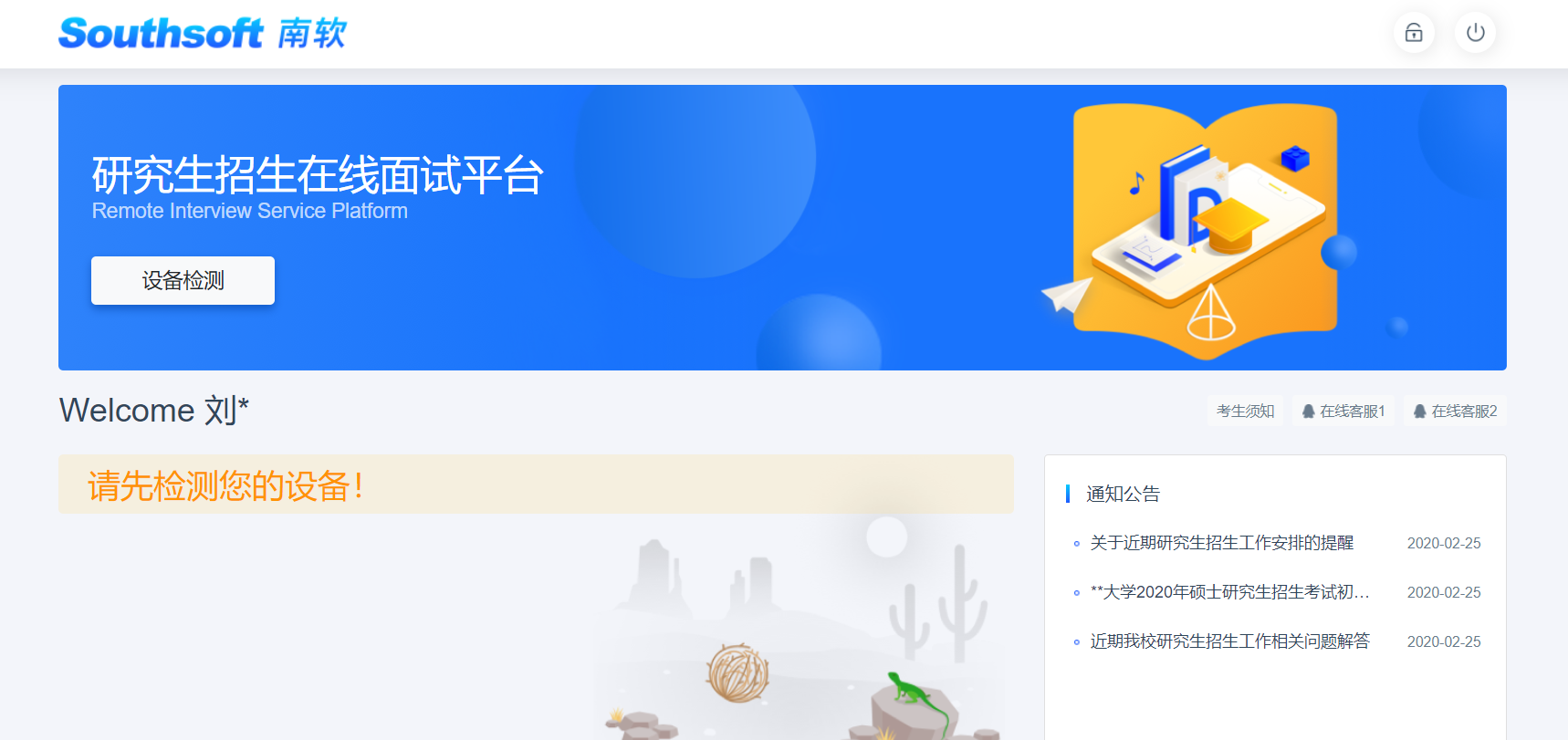
4
主页功能
1.
faq：系统在线帮助文档。
修改密码：考生可以修改自己的密码。
退出登录：可以退出当前登录状态。
2. 在线客服：系统提供的在线客服，帮助考生完成设备检测时遇到的问题，或是其他问题，采用QQ的方式，在使用时，需要本地有已登录的QQ帐号。
3. 通知公告：考生可以查看学校发布的相关通知公告。
4. 设备检测：考生进入系统后，需要完成设备检测后，才能进行面试。 点击图上所示的【设备检测】按钮。详见下一页。

Slide 6
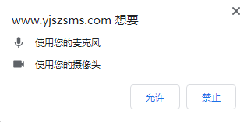
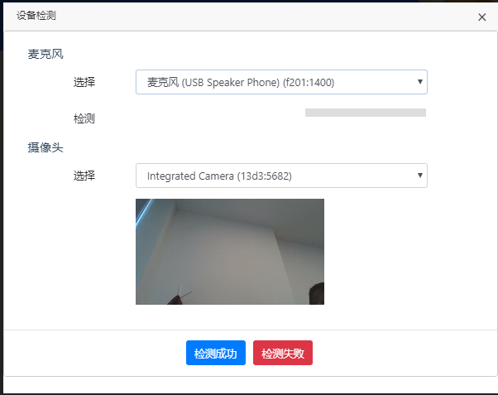
5
设备检测
浏览器提示：www.yjszsms.com想要使用您的麦克风、使用您的摄像头，请务必点击“允许”。如果不小心点了禁止，可以参考文档 https://www.yjszsms.com/help/faq/ks -- 异常情况处理
麦克风检测： 如果有多个麦克风，可切换选择，电脑音量调大，对麦克风说话，能听到回音，表示麦克风和音箱功能正常。
摄像头检测：可以直接看到摄像头画面，表示摄像头功能正常。如果有多个摄像头，可以切换选择。
如果没有问题，点击检测成功，完成检测。
如果有问题，且不能自行解决，暂不要点击“检测失败”，可关闭窗口，点击“在线客服”寻求帮助。
如果仍不能解决问题，且不具备其他可更换的面试设备。点击【检测失败】，会有院系管理员联系你。
注意：请考生务必使用设备检测通过的电脑、设备、环境参加面试，以免发生不必要的故障，导致面试失败，影响面试结果。

Slide 7
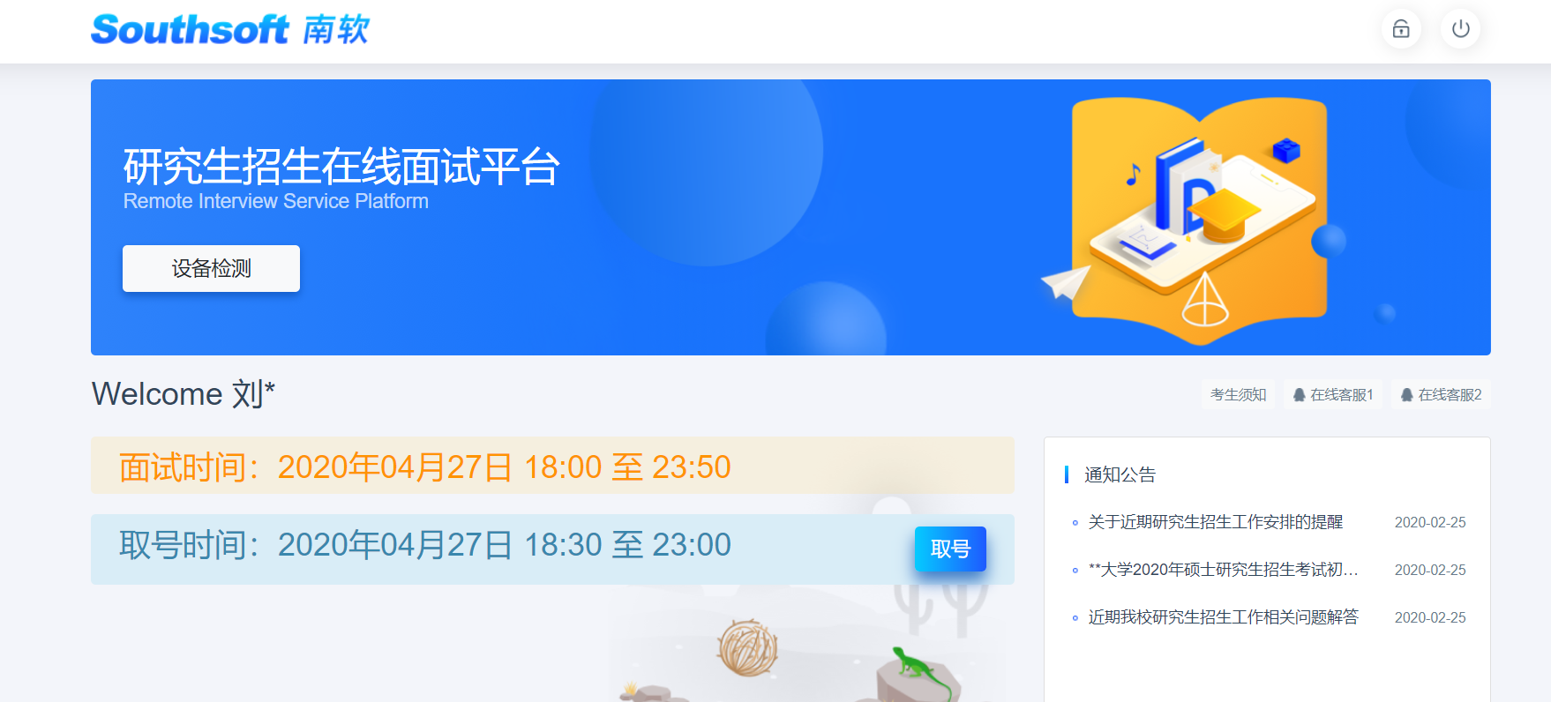
6
取号
什么叫取号：面试分为上午、下午时间段，每个时间段预先安排一批考生参加面试。每个考生的面试顺序由取号顺序决定。
取号时间：面试时间段开始时间的前、后30分钟。如果面试时间是上午10:00开始，取号时间为9:30-10:30。考生提前进入，系统不会显示取号按钮，需要在时间到时，刷新页面，才会显示。
如果错过取号时间怎么办：原则上视为放弃面试。

Slide 8
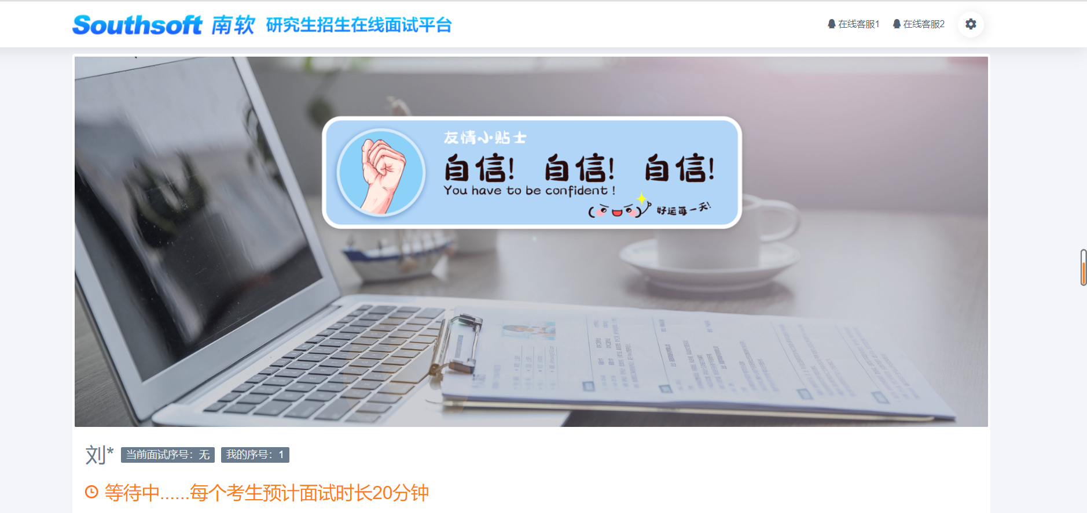
7
排队
取号成功后，系统直接进入排队等待页面。
系统显示当前面试序号，以及考生本人的序号，考生可以根据当前正在面试的序号，预估自己的等待时间。 每个考生大约20-30分钟。
在本页面中，考生无须任何操作。上个考生结束后，面试组会邀请下一个考生进入。只有在界面上接收到邀请通知的考生，才能进入面试。
注意：面试组在邀请3次后，考生仍未进入面试。会视为“过号”，过号考生会安排在本时间段其他考生全部完成后，重新邀请进入面试。重新邀请三次时如果仍未进入面试，会视为“弃考”。

Slide 9
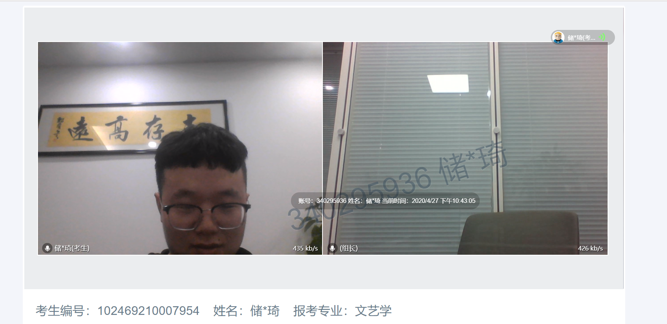
9
进入面试
进入面试后，一切按面试组的指挥进行。

Slide 10
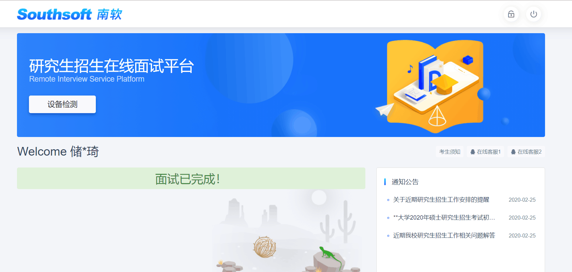
10
面试完成 （切记面试过程中无需任何操作，等待面试已完成界面方可关闭浏览器！！！）
进入面试后，一切按面试组的指挥进行。

Slide 11
预祝大家
面试顺利
www.yjszsms.com

